Slide 1
Семинар 4
Бизнес-аналитика и ИИ как инструмент эффективного управления

Slide 2
Что сегодня будем делать
Познакомимся с метриками, которыми оперируют Data Scientist’ы
Поймем в каких задачах, что используем
Начнем знакомство с более сложными ML-моделями

Slide 3
Суть
Метрики нужны не ради красивых чисел, а чтобы понять, полезна ли модель в конкретных ситуациях
Есть две группы метрик:
1. ML-метрики — качество предсказаний как таковых
(MAE, RMSE, Accuracy, ROC-AUC, F1…) – об этом сегодня и поговорим
2. Бизнес-метрики — деньги и эффект
(выручка, маржа, ROI кампании, уменьшение оттока, экономия колл-центра…)
Улучшение ML-метрики имеет смысл, только если оно ведёт к улучшению бизнес-метрики.
При тестировании на исторических данных – почти никогда не можем оценивать бизнес-метрики. Оперируем ML-метриками. В онлайне (A/B-тест, работающая модель) – считаем и то, и другое

Slide 4
Метрики задачи регрессии: MAE
MAE — Mean Absolute Error (средняя абсолютная ошибка)
Интуиция:
MAE = «в среднем на сколько мы промахиваемся».
Считаем абсолютную разницу между прогнозом и фактом для каждого объекта и берём среднее.
Почему хороша для бизнеса: Измеряется в тех же единицах, что и таргет (Прогнозируем чек в рублях → MAE в рублях)

Slide 5
Метрики задачи регрессии: MAE
MAE — Mean Absolute Error (средняя абсолютная ошибка)
Когда хороша:
Когда не очень:
Важно понимать средний промах на клиента:
  Прогноз среднего заказа в e-commerce
  Прогноз месячной выручки по магазину/региону
  Прогноз LTV клиента для расчёта допустимого CAC.
Когда ошибка в плюс и в минус одинаково болезненна.
Если по данным есть очень большие “хвосты”: несколько экстремальных значений могут искажать картину (но не так сильно, как в некоторых других метриках)
Не показывает, хорош ли прогноз относительно масштаба:
  MAE = 1000 ₽ — это много или мало? Если средний чек 1500 ₽ — ужас. Если прогнозируем годовой LTV 300 000 ₽ — ерунда.

Slide 6
Метрики задачи регрессии: MSE / RMSE
MSE — Mean Squared Error (средний квадрат ошибки)
RMSE — Root Mean Squared Error (корень из MSE)
Интуиция:
MSE — средний квадрат ошибки (более техническая метрика)
RMSE — корень из MSE, возвращает единицы обратно (рубли, доллары).
Крупные ошибки штрафуются сильнее, т.к. ошибка возводится в квадрат.
Если для бизнеса очень плохо сильно промахнуться (например, недозаказать или сильно переплатить), RMSE более чувствителен к таким промахам, чем MAE.

Slide 7
Метрики задачи регрессии: MSE / RMSE
MSE — Mean Squared Error (средний квадрат ошибки)
RMSE — Root Mean Squared Error (корень из MSE)
Когда хороши:
Когда не очень:
Прогноз спроса или загрузки склада, где большие ошибки влекут серьёзные издержки:
  Недозаказ → потерянная выручка.
  Перезаказ → неликвид, логистика, списание.
Планирование маркетинговых бюджетов по каналам, где сильные промахи приводят к перерасходу/недоиспользованию
Если данные шумные, с редкими большими «выбросами», RMSE может казаться плохим, даже если модель в целом разумна.
Менее интуитивен, нежели MAE
Не показывает, хорош ли прогноз относительно масштаба

Slide 8
Метрики задачи регрессии: MAPE
MAPE — Mean Absolute Percentage Error (средняя относительная ошибка)
Интуиция:
MAPE говорит: на сколько процентов в среднем мы ошибаемся.
Пример: MAPE = 10% → в среднем наш прогноз на 10% выше/ниже факта.

Slide 9
Метрики задачи регрессии: MAPE
MAPE — Mean Absolute Percentage Error (средняя относительная ошибка)
Когда хорошо:
Когда не очень:
Показывает, хорош ли прогноз относительно масштаба
Удобно сравнивать качество прогнозов на разных рынках/продуктах:
  В одном регионе выручка 1 млн, в другом 100 млн; MAPE нормализует масштаб.
Плохо работает, когда фактическое значение ≈ 0 (деление на маленькие числа → огромные проценты).
Может вводить в заблуждение, если важны абсолютные деньги, а не проценты.

Slide 10
Метрики задачи регрессии: R^2
R^2 — R squared (коэффициент детерминации)
Интуиция:
Показывает, какую долю разброса в данных модель «объясняет».
Лежит в пределах от 0 до 1 (иногда может быть < 0, но это совсем плохо).

Slide 11
Метрики задачи регрессии: R^2
R^2 — R squared (коэффициент детерминации)
Когда хорошо:
Когда не очень:
Когда нужно сравнить модели между собой или с тривиальными предсказаниями (константный прогноз)
Удобно выставлять пороги качества, когда уже есть экспертиза, т.к. значения всегда от 0 до 1
Показывает, хорош ли прогноз относительно масштаба
Абсолютное значение R² ничего не говорит о бизнес-качестве
Этой метрикой можно манипулировать просто за счет добавления в модель большего кол-ва признаков, что приводит к снижению устойчивости и долгосрочного качества.

Slide 12
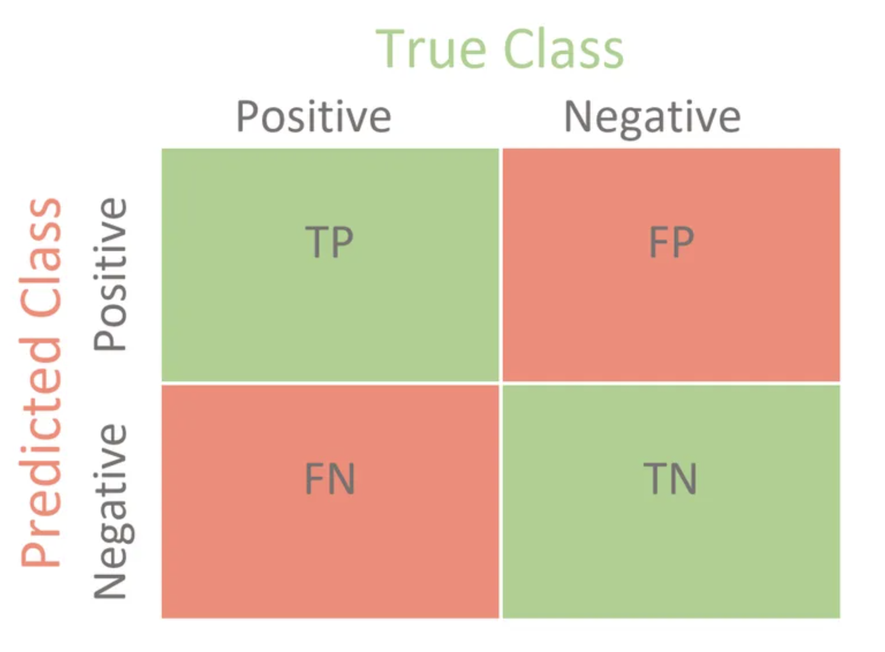
Метрики задачи классификации: матрица ошибок
База: confusion matrix (матрица ошибок)
TP (True Positive) — предсказали «да» и в реальности «да»
FP (False Positive) — предсказали «да», но в реальности «нет»
FN (False Negative) — предсказали «нет», а в реальности «да»
TN (True Negative) — предсказали «нет» и в реальности «нет»
Все метрики классификации — разные способы посмотреть на эту матрицу
Помним: прогнозом модели классификации является вероятность принадлежности объекта к классу 1. Изменяя порог принятия решения (после какой вероятности мы считаем это наблюдение за 1), мы почти всегда меняем и метрику

Slide 13
Метрики задачи классификации: Accuracy
Accuracy – доля правильных ответов
Интуиция:
Просто сколько предсказали верно среди всех прогнозов
Accuracy = (TP + TN) / все объекты

Slide 14
Метрики задачи классификации: Accuracy
Accuracy – доля правильных ответов
Когда хорошо:
Когда не очень:
Когда неточность прогноза 0 и 1 одинаково важна
Для сбалансированных задач, где классы примерно 50/50
Часто отражает необходимую бизнес-метрику
При дисбалансе классов:
Пример:
  99% клиентов не уйдут в отток.
  Если модель всегда говорит «не уйдёт», Accuracy = 99%, но модель бесполезна — она никого не спасает
  А в маркетинге почти всегда есть дисбаланс
Не учитываем, что неправильный 0 может стоить дороже неправильного 1

Slide 15
Метрики задачи классификации: Precision
Precision — точность (доля «правильных да»)
Интуиция:
Из всех, кому модель сказала «да», сколько действительно “да”
Precision = TP / (TP + FP)

Slide 16
Метрики задачи классификации: Precision
Precision — точность (доля «правильных да»)
Когда хорошо:
Когда не очень:
Когда дорого “стрелять по пустым”:
  Звонки колл-центра по «горячим» лидам
  Дорогие персональные предложения (крупная скидка, подарок, кредит)
Когда важно не потерять как можно больше реальных 1
Хорошей моделью может стать та, которая угадает только самую очевидную 1, а все остальные предскажет 0
(Эта крайность может достигаться при неправильном подходе к моделированию)

Slide 17
Метрики задачи классификации: Recall
Recall — полнота (доля пойманных «да»)
Интуиция:
Из всех реальных «да» сколько мы поймали?
Recall = TP / (TP + FN)

Slide 18
Метрики задачи классификации: Recall
Recall — полнота (доля пойманных «да»)
Когда хорошо:
Когда не очень:
Когда очень дорого кого-то пропустить
  Классический пример из жизни: медицинские модели, предсказывающие наличие болезней у пациента
  В бизнесе:
  - Потерять уходящего крупного клиента
  - Не заметить фрод
  - Проигнорировать ценного лида
Кейсы, когда нужен Precision
Хорошей моделью может стать та, которая константно прогнозирует всем 1
(Эта крайность может достигаться при неправильном подходе к моделированию)

Slide 19
Метрики задачи классификации: F1-score
F1-score — баланс Precision и Recall
Когда хорошо:
Когда важен компромисс между precision и recall
Сравнение моделей между собой
Интуиция:
F1 — гармоническое среднее Precision и Recall.
Высокий F1 = и Precision, и Recall приемлемые, без сильного перекоса.
Когда не очень:
Непонятно как интерпретировать результат и связать с бизнес-метрикой

Slide 20
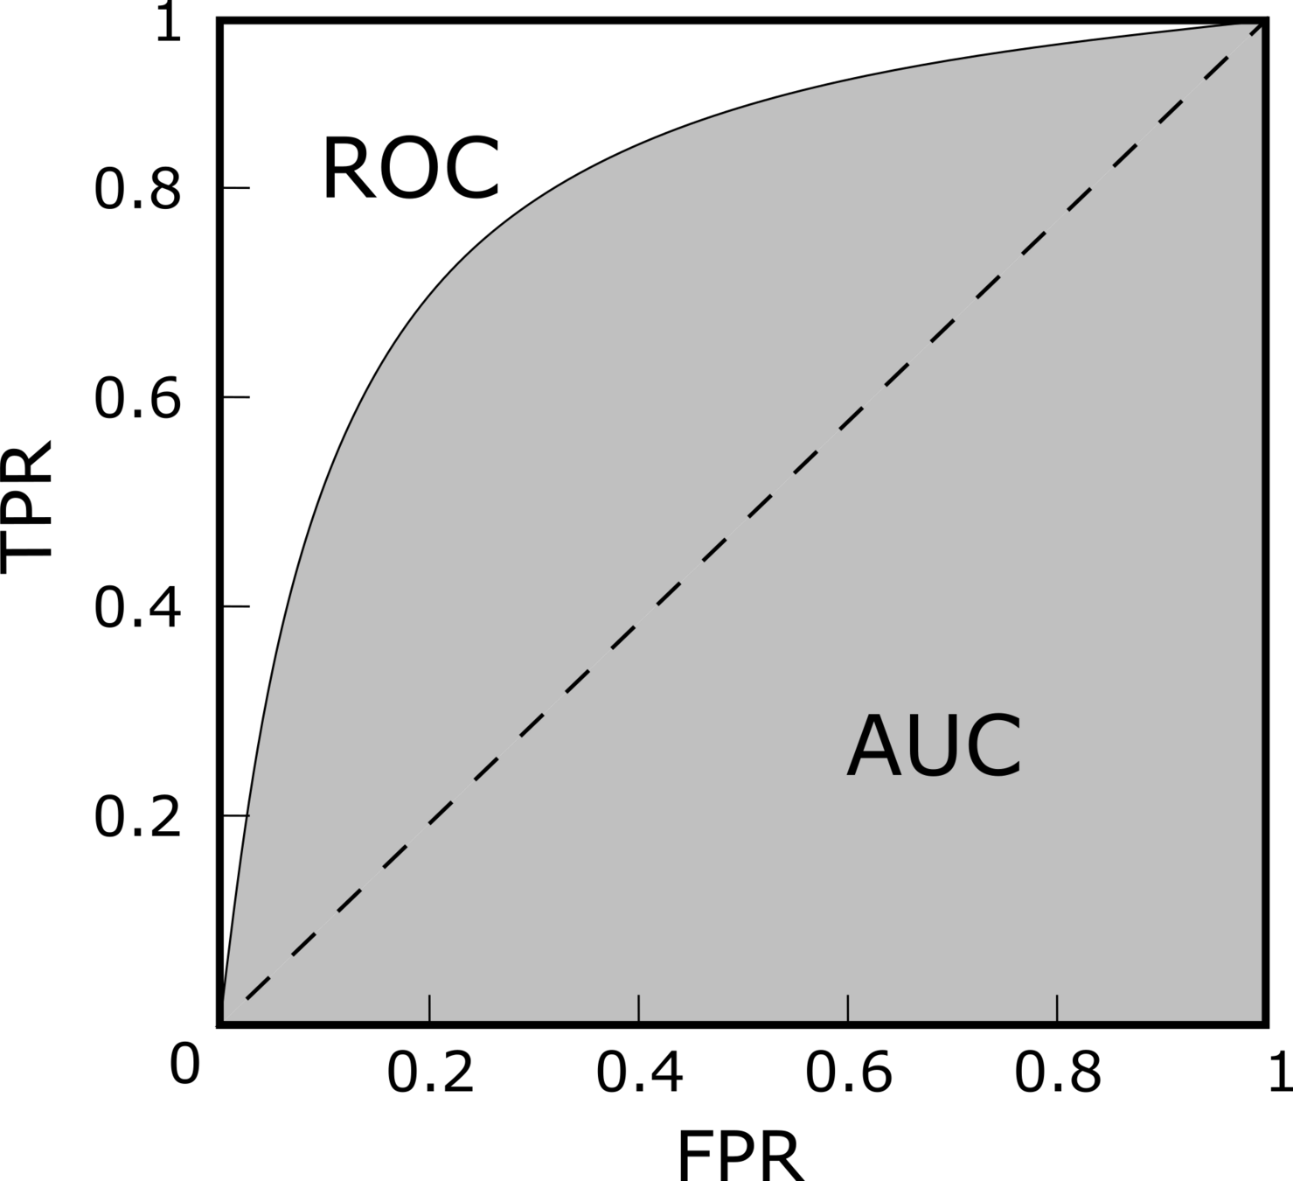
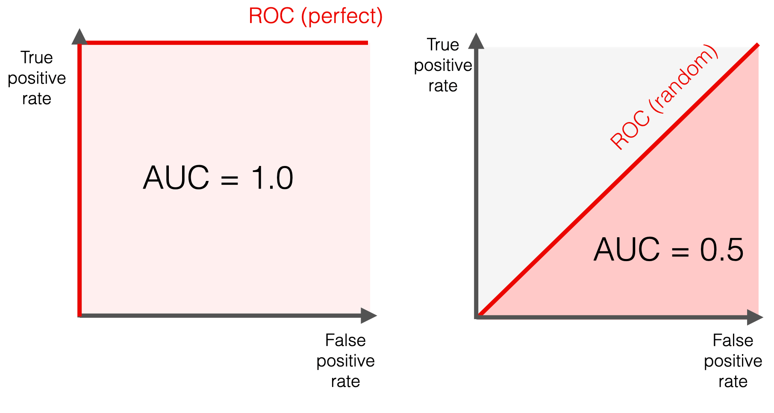
Метрики задачи классификации: ROC-AUC
ROC-AUC — площадь под ROC-кривой
Интуиция:
ROC-кривая показывает, как меняются TPR (Recall) и FPR (FP / (FP + TN)) при разных порогах отсечения вероятности
AUC — площадь под этой кривой от 0 до 1
Отражает, насколько хорошо модель умеет сортировать 0 и 1 между собой

Slide 21
Метрики задачи классификации: ROC-AUC
ROC-AUC — площадь под ROC-кривой
Когда хорошо:
Когда важно качество ранжирования клиентов:
  Мы всё равно будем выбирать топ-N клиентов по скору
  (нам не важна конкретная вероятность, мы хотим понять, насколько модель действительно толкает наблюдения с таргет=1 наверх в ранжировании)
Не зависит от конкретного порога: хорош как общая метрика для сравнения моделей.
Дисбаланс классов не так сильно влияет
Когда не очень:
Непонятно как интерпретировать результат и связать с бизнес-метрикой

Slide 22
Метрики задачи классификации: считаем руками
Задача: модель прогнозирует вероятность отклика на маркетинговый оффер
Клиент | Вероятность отклика | Факт отклика
A | 0.95 | 1
B | 0.90 | 1
C | 0.85 | 0
D | 0.80 | 1
E | 0.70 | 0
F | 0.60 | 1
G | 0.55 | 0
H | 0.40 | 1
I | 0.30 | 0
J | 0.20 | 0
Цель: выбрать, кому отправить платный оффер
Таргет: откликнется ли клиент (да = 1)

Slide 23
Метрики задачи классификации: считаем руками
Порог 0.5: агрессивная стратегия
Кто получит оффер:
Вероятность больше чем 0.5 у клиентов A, B, C, D, E, F, G => им предсказываем 1
Клиент | Вероятность отклика | Факт отклика
A | 0.95 | 1
B | 0.90 | 1
C | 0.85 | 0
D | 0.80 | 1
E | 0.70 | 0
F | 0.60 | 1
G | 0.55 | 0
H | 0.40 | 1
I | 0.30 | 0
J | 0.20 | 0

Slide 24
Метрики задачи классификации: считаем руками
Порог 0.5: агрессивная стратегия
Кто получит оффер:
Вероятность больше чем 0.5 у клиентов A, B, C, D, E, F, G => им предсказываем 1
Клиент | Вероятность отклика | Факт отклика
A | 0.95 | 1
B | 0.90 | 1
C | 0.85 | 0
D | 0.80 | 1
E | 0.70 | 0
F | 0.60 | 1
G | 0.55 | 0
H | 0.40 | 1
I | 0.30 | 0
J | 0.20 | 0
4
3
1
2

Slide 25
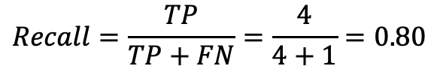
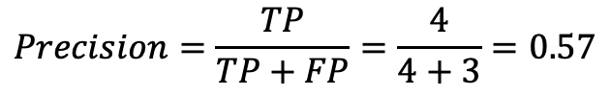
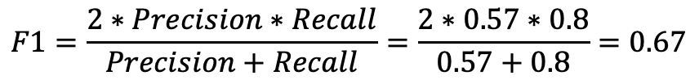
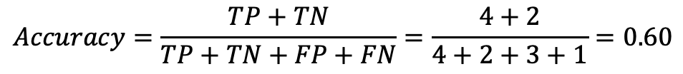
Метрики задачи классификации: считаем руками
Порог 0.5: агрессивная стратегия
Клиент | Вероятность отклика | Факт отклика
A | 0.95 | 1
B | 0.90 | 1
C | 0.85 | 0
D | 0.80 | 1
E | 0.70 | 0
F | 0.60 | 1
G | 0.55 | 0
H | 0.40 | 1
I | 0.30 | 0
J | 0.20 | 0
$$Accuracy=\frac{TP+TN}{TP+TN+FP+FN}=\frac{4+2}{4+2+3+1}=0.60$$
$$Precision=\frac{TP}{TP+FP}=\frac{4}{4+3}=0.57$$
$$Recall=\frac{TP}{TP+FN}=\frac{4}{4+1}=0.80$$
$$F1=\frac{2∗Precision∗Recall}{Precision+Recall}=\frac{2∗0.57∗0.8}{0.57+0.8}=0.67$$

Slide 26
Метрики задачи классификации: считаем руками
Порог 0.8: осторожная стратегия
Кто получит оффер:
Вероятность больше чем 0.5 у клиентов A, B, C, D => им предсказываем 1
Клиент | Вероятность отклика | Факт отклика
A | 0.95 | 1
B | 0.90 | 1
C | 0.85 | 0
D | 0.80 | 1
E | 0.70 | 0
F | 0.60 | 1
G | 0.55 | 0
H | 0.40 | 1
I | 0.30 | 0
J | 0.20 | 0
3
1
2
4

Slide 27
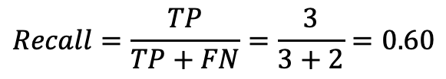
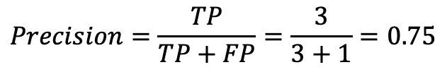
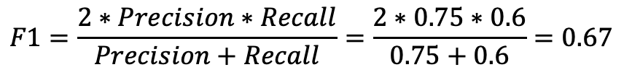
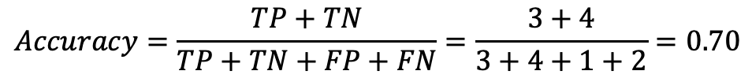
Метрики задачи классификации: считаем руками
Порог 0.8: осторожная стратегия
Клиент | Вероятность отклика | Факт отклика
A | 0.95 | 1
B | 0.90 | 1
C | 0.85 | 0
D | 0.80 | 1
E | 0.70 | 0
F | 0.60 | 1
G | 0.55 | 0
H | 0.40 | 1
I | 0.30 | 0
J | 0.20 | 0
$$Accuracy=\frac{TP+TN}{TP+TN+FP+FN}=\frac{3+4}{3+4+1+2}=0.70$$
$$Precision=\frac{TP}{TP+FP}=\frac{3}{3+1}=0.75$$
$$Recall=\frac{TP}{TP+FN}=\frac{3}{3+2}=0.60$$
$$F1=\frac{2∗Precision∗Recall}{Precision+Recall}=\frac{2∗0.75∗0.6}{0.75+0.6}=0.67$$

Slide 28
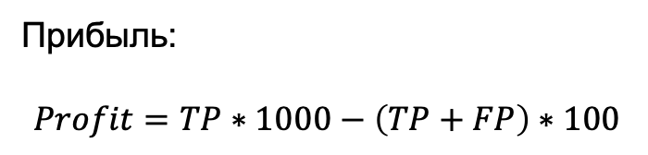
Метрики задачи классификации: считаем руками
Кто получит оффер (порог 0.5): A, B, C, D, E, F, G
Клиент | Вероятность отклика | Факт отклика
A | 0.95 | 1
B | 0.90 | 1
C | 0.85 | 0
D | 0.80 | 1
E | 0.70 | 0
F | 0.60 | 1
G | 0.55 | 0
H | 0.40 | 1
I | 0.30 | 0
J | 0.20 | 0
Кто получит оффер (порог 0.5): A, B, C, D
Допустим:
если клиент откликнулся (TP), то чистая прибыль с него = $1000
Каждый контакт стоит $100
Прибыль:
$$Profit=TP∗1000−\left(TP+FP\right)∗100$$

Slide 29
Метрики задачи классификации: считаем руками
Прибыль (порог 0.5): 3300
Клиент | Вероятность отклика | Факт отклика
A | 0.95 | 1
B | 0.90 | 1
C | 0.85 | 0
D | 0.80 | 1
E | 0.70 | 0
F | 0.60 | 1
G | 0.55 | 0
H | 0.40 | 1
I | 0.30 | 0
J | 0.20 | 0
Прибыль (порог 0.8): 2600
При дешевом контакте выгоднее более низкий порог:
стреляем шире, ловим больше True Positive, высокий Recall дает свои плюсы
Если меняем стоимость контакта = $400:
более строгий порог приносит больше денег, т.к. цена ошибки высока
Прибыль (порог 0.5): 1200
Прибыль (порог 0.8): 1400

